Slide 1


UBND QUẬN LONG BIÊN
TRƯỜNG MẦM NON BẮC CẦU
LĨNH VỰC PHÁT TRIỂN THẨM MỸ
Đề tài : Dạy hát: “Con gà trống” – NS: Tân Huyền
Nghe hát: “Gà trống, mèo con và cún con” – NS: Thế Vinh
Đối tượng: NT D2
Thời gian: 15- 20 phút
Giáo viên: Từ Thị Quỳnh Trang

Slide 2
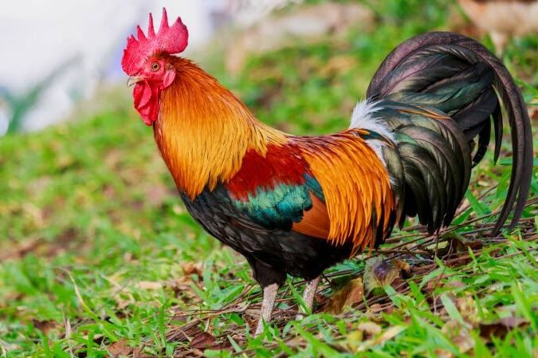

Slide 3

- Các con vừa được xem hình ảnh về con vật gì?
- Con gà trống gáy như thế nào?
- Bạn nào giỏi làm được tiếng gáy của gà trống nào?
- Có một bài hát rất hay về con gà trống đấy. Hôm nay cô sẽ dạy các con. Đó là bài: “Con gà trống” của nhạc sĩ Tân Huyền

Slide 4
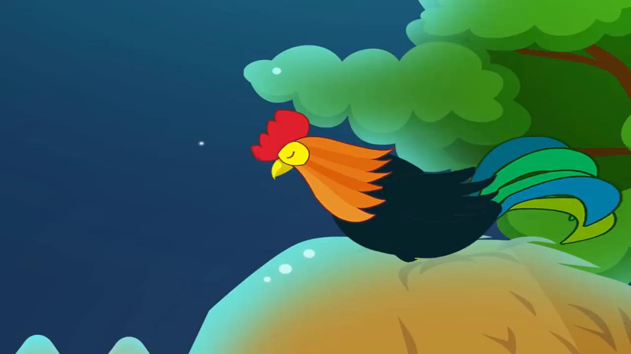

Slide 5
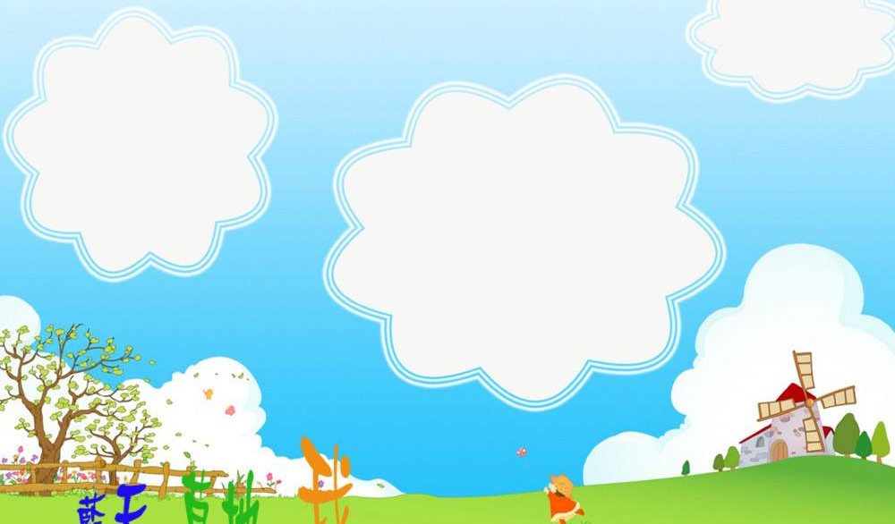

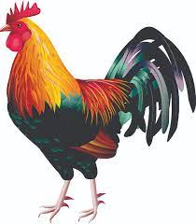
- Các con vừa nghe hát gì? Do ai sáng tác?
Bài hát: Con gà trống – Nhạc sĩ: Tân Huyền

Slide 6
Các con cùng
nghe bài hát này một lần nữa nhé.

Slide 8

NGHE HÁT
“Gà trống, mèo con và cún con”
- NS: Thế Vinh

Slide 9
- Các con vừa nghe hát gì? Do ai sáng tác?
Bài hát: - Gà trống, mèo con và cún con
- Nhạc sĩ: Thế Vinh

Slide 10
Hát:
“Gà trống, mèo con và cún con”

Slide 11


